Slide 1

Projet Brainwaves
Projet tuteuré Licence Professionnelle développement web et mobile 2014-2015
Etudiants : DAGGAG Chafik, DIEUDONNE Loïc,
HAYART Robin, KERGALL Cécile

Slide 2
Sommaire
PRESENTATION
Présentation
Organisation
Fonctionnalités
Problèmes et solutions
Réalisation
Démonstration
Conclusion

Slide 3
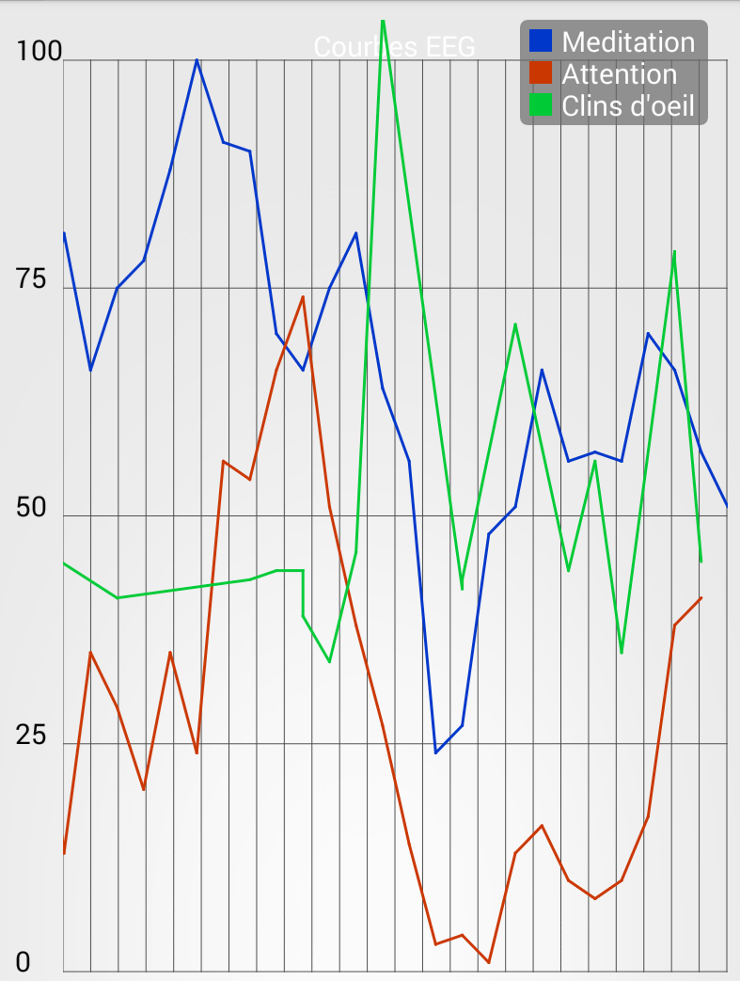
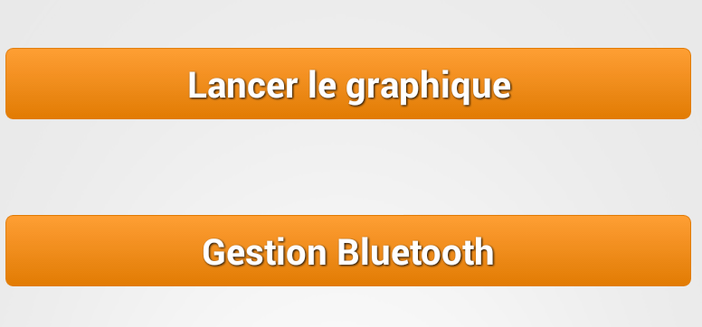
Présentation du projet
PRESENTATION
Application Android pour le capteur MindPlay

Slide 4
Equipe
PRESENTATION
Etudiants : DAGGAG Chafik, DIEUDONNE Loïc,
HAYART Robin, KERGALL Cécile
Tuteur : Mr. Rozsavolgyi

Slide 5
Contexte
PRESENTATION
Projet tuteuré de la licence professionnelle
Commanditaire : l’IUT d'Orléans

Slide 6



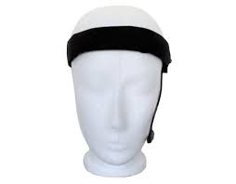
Outils utilisés
ORGANISATION

Slide 7
Objectifs
FONCTIONNALITES
Gestion du Bluetooth
Connexion Bluetooth au capteur
Récupération des données du capteur
Interprétation lisible des données
Menu Paramètres
Enregistrements des courbes en CSV
Comparaison de deux courbes

Slide 8
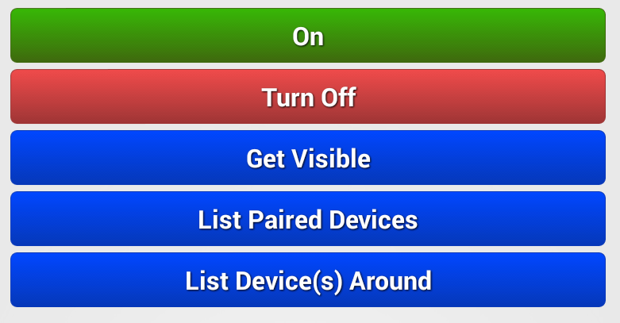
Gestion du Bluetooth
FONCTIONNALITES
Familiarisation avec Bluetooth Android
Options de Bluetooth :

Slide 9
Connexion Bluetooth au capteur
FONCTIONNALITES
Réutilisation des apprentissages du Bluetooth
Tentative de connexion au capteur

Slide 10
Récupération des données du capteur
FONCTIONNALITES
Documentation MindPlay
Compréhension des rows data
Récupération des rows data en temps réel

Slide 11

Interprétation lisible des données
FONCTIONNALITES
Mise en forme de courbes
Création au fur et a mesure
des courbes
Parcours de la courbe

Slide 12
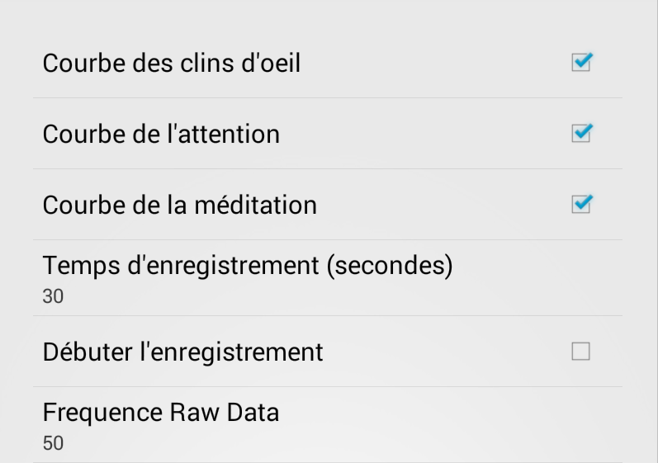
Menu Paramètres
FONCTIONNALITES
Gestion des courbes
Définition du temps d’enregistrement
Lancement de l’enregistrement

Slide 13
Enregistrements des courbes en CSV
FONCTIONNALITES
Création d’un fichier CSV
Stockage des données des courbes dans le fichier CSV
Durée de l’enregistrement défini par l’utilisateur

Slide 14
Non réalisés
FONCTIONNALITES
Comparaison de deux courbes
Implémentation de la régularisation de courbes

Slide 15
Problèmes rencontrés
GIT
conflits
merge des branches
diverses erreurs
Compréhension des signaux EEG
signification des ondes / valeurs retournées
Mise en place d’un file picker
manque conséquent de documentation
application technique difficile
manque de temps
PROBLEMES

Slide 16
Solutions proposées
GIT
Longues heures de recherches
Différents essais pour résoudre les problèmes
Compréhension des signaux EEG
Recherche d’informations et des significations des signaux EEG
Faible documentation mais compréhension générale acquise
Mise en place d’un file picker
Début de recherche
Problème trop conséquent
Manque de temps important
SOLUTIONS

Slide 17
Autres réalisations
FONCTIONNALITES
JavaDoc
Code commenté (notamment avec de l’aide)
GitHub
Menu d’aide

Slide 18
Démonstration
DEMONSTRATION

Slide 19
Améliorations possibles
CONCLUSION
Comparaison des enregistrements
Affichage des courbes régularisées
Appairage dans la gestion Bluetooth
Etat du signal du capteur

Slide 20
Apports du projet
CONCLUSION
Développement Android
L’outil EGIT
Java
Cohésion d’équipe

Slide 21
Remerciements
CONCLUSION
L’IUT d’Orléans
Notre tuteur : Mr Rozsavolgyi
Merci de votre attention

